Slide 1
Pozitron Emissziós Tomográfia a GPU-n
Magdics Milán
BME-VIK, IIT

Slide 2
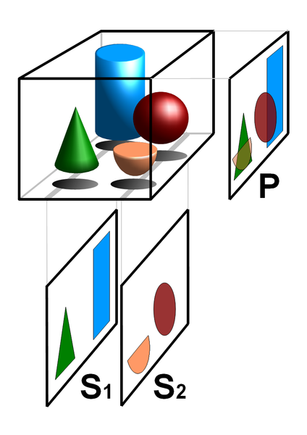
Tomográfiás rekonstrukció
Vetületi képekből állítsuk elő a (3D) objektumot vagy függvényt
A vetületi képek előállítására különféle fizikai jelenségeket használunk, pl:
Fizikai jelenség | „Tomográfiás módszer”
Látható fény | Emberi látás
Röntgen-sugár | CT
Rádió-hullám | MRI
Pozitron-elektron ütközés | PET
Notes:
A PET képalkotás a tomográfiás rekonstrukciós módszerek körébe tartozik, melyeknek közös célja, hogy egy jellemzően háromdimenziós objektumot, vagy függvényt állítsunk elő vetületi képek alapján. Háromdimenziós függvény például a tér egy adott pontjában található anyag sűrűsége, ebből eldönthető, hogy ott milyen anyag található, például csont, szövet, vagy valami más. A módszernek egy jellemző példája az emberi látás. Ha egyetlen szemmel tekintünk a világra, akkor egy kétdimenziós képet látunk. Éppen ezért az evolúció növesztett nekünk még egy szemet, így egy adott tárgyról két különböző nézőpontból tekintünk, vagyis a tárgyak mélységét is (harmadik dimenzió) képesek vagyunk érzékelni. Sajnos látható fénnyel az élőlények és tárgyak belső szerkezetét nem vagyunk képesek feltérképezni, például hiába nyeletünk le egy zseblámpát a pácienssel, ettől még kívülről nem fognak látszani a belső szervei. Azonban léteznek olyan fizikai jelenségek, melyek képesek áthatolni a legtöbb anyagon, ezeket is felhasználhatjuk a vetületi képek előállítására. Ilyen például a röngten, vagy éppen a pozitron-elektron ütközések következtében fellépő gamma-sugárzás, melyet a PET-mérés is hasznosít.

Slide 3
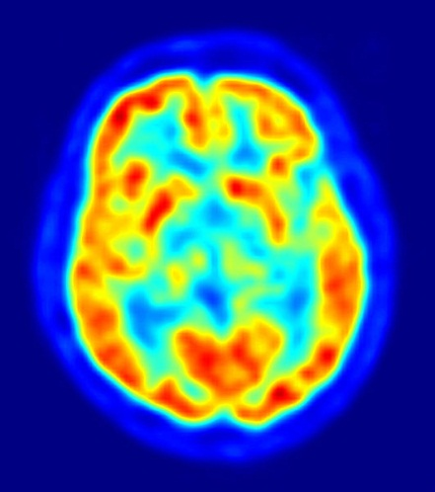
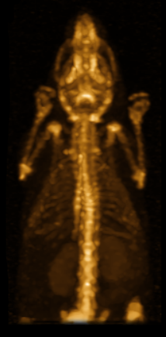
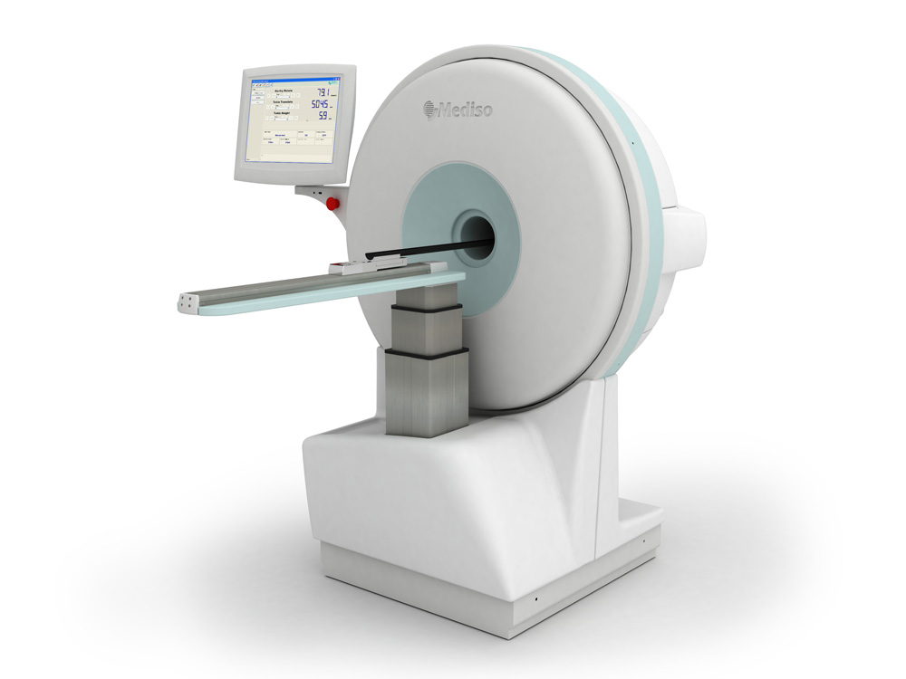
Pozitron Emissziós Tomográfia
A vizsgálat során radioaktív kontrasztanyagot juttatnak a szervezetbe, amelyet a sejtek az anyagcseréjük során felvesznek (pl. valamilyen cukoroldat)
A vizsgálat célja a kontrasztanyag térbeli sűrűségeloszlásának meghatározása
Így nyomon követhetővé válik az anyagcsere gyorsasága
Diagnosztika: a daganatos sejtek anyagcseréje jóval intenzívebb
Szervműködés: agyműködés feladatok elvégzése közben
Kisállat PET: gyógyszerkísérletek
Notes:
A PET-rekonstrukció célja, hogy meghatározzuk a vizsgálat előtt a páciensbe injektált radioaktív kontrasztanyag térbeli oszlását, vagyis hogy a tér mely pontjában milyen sűrű ez az anyag. Jellemzően valamilyen cukoroldatot használunk, a cukrot ugyanis köztudottan a sejtek az anyagcseréjük során használják fel, vagyis a véráram az oldatot az aktívabb sejtekhez fogja szállítani. Így nyomon követhetővé válik a különböző szervek működése, például az agy mely részei aktívabbak egy adott időszeletben, vagy éppenséggel hogy hol találhatóak a daganatos sejtek, hiszen ezekről tudjuk, hogy az anyagcseréjük jóval gyorsabb más sejtekénél.

Slide 4
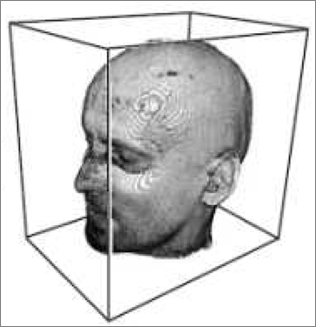
A PET működési elve
Intenzitás
(pozitron bomlások sűrűsége)
Ezt kell meghatároznunk!
Radioaktív
kontrasztanyag
e⁻
e⁺ (pozitron)
e⁻
e⁻
e⁺
Gamma-fotonok
e⁻
Notes:
A vizsgálat során végbemenő fizikai folyamatok a következők: adott a páciens, valamilyen radioaktív kontrasztanyagot adunk be neki. Ennek a bomlása során pozitronok szabadulnak fel, melyek előbb-utóbb ütköznek a páciensben lévő elektronokkal. Ennek eredményeképpen két, egymással ellentétes irányú úgy nevezett gamma-foton születik. Ezek szóródhatnak a páciens testében, akár el is nyelődhetnek. Ha ez nem következett be, eljuthatnak egy-egy érzékelő kristályba.

Slide 5
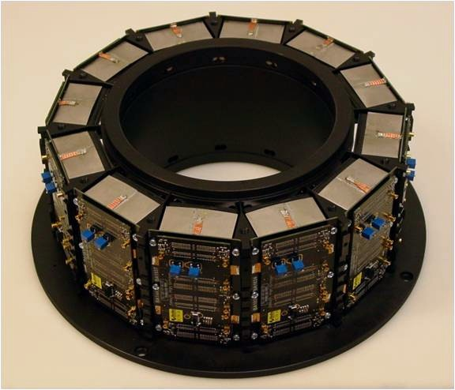
A PET működési elve
A készülék az egyidejű fotonbecsapódásokat regisztrálja (számolja), detektorpáronként
Néhány 10.000 detektorkristály
Néhány 100.000.000 detektorpár!
Intenzitás
(pozitron bomlások sűrűsége)
Ezt kell meghatároznunk!
Kb. egyidejű fotonbecsapódás
(Mért adat)
Notes:
Ezt a pillanatot érzékeli és regisztrálja a készülék, vagyis a közel egyidejű fotonbecsapódások számát kapjuk meg kristálypáronként. A detektorkristályokat egy ilyen hengerfelületen helyezik el, paneleket alkotva. Egy készülékben összesen nagyjából tízezer kristály található, vagyis a kristálypárok száma néhány százmillió.

Slide 6
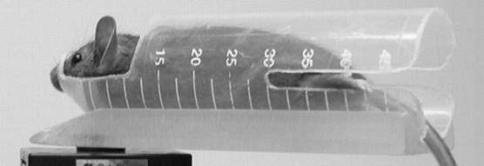
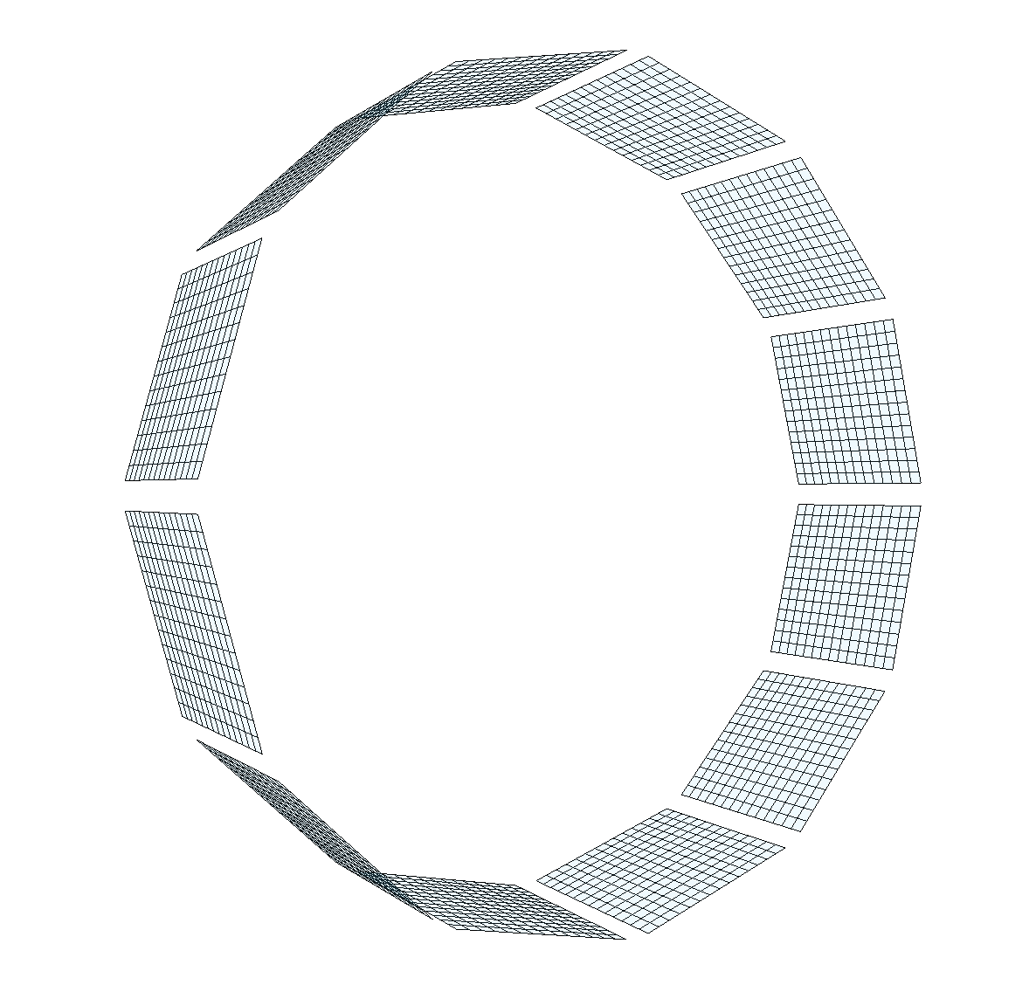
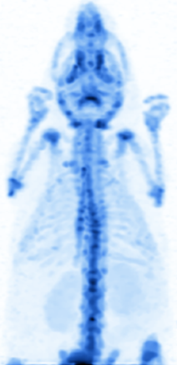
Iteratív Maximum Likelihood (ML) becslés
Mért
foton találatok
?
Becsült
foton találatok
I. „Előrevetítés”:
A kontrasztanyag eloszlásának egy (tetszőleges) becsléséből kiindulva, egy pontos fizikai modellt alkalmazva kiszámoljuk, hogy a becslést feltételezve
mit kellene mérnünk
II. „Visszavetítés”:
A becsült és a mért beütések aránya alapján korrigáljuk
a kontrasztanyag eloszlására
adott becslést
III. Iteratív rekonstrukció:
Az egészet megismételjük, immáron az új, pontosabb becslésből kiindulva
Notes:
A manapság használt rekonstrukciós algoritmus egy iteratív módszer. Elsőként kiindulunk egy kezdeti becslésből, ez gyakorlatilag bármi lehet, például feltesszük, hogy a mért objektumon, vagy páciensen belül egyenletesen oszlik el a kontrasztanyag. Egy lehetőleg minél pontosabb fizikai modell segítségével ebből kiszámoljuk, hogy a feltevésünk alapján mit kellene mérnünk a készülékkel. Persze van nekünk egy tényleges mérésünk is, a kettőt összevetve, jól definiált matematikai képletek alapján korrigáljuk az iménti becslésünket. Ezzel természetesen egy újabb becslést kaptunk, vagyis egész folyamatot megismételhetjük, ezáltal egy iteratív, az adott becslést folyamatosan finomító rekonstrukciót kapunk…

Slide 7
Iteratív Maximum Likelihood (ML) becslés
Notes:
…amely valahogy így néz ki a gyakorlatban, tehát valamilyen becslésből kiindulva, iteratív korrekciókat alkalmazva kapunk egyre jobb és jobb képet, fokozatosan jelennek meg az egyre finomabb és finomabb részletek. Itt egyébként egy egérről készült PET felvétel rekonstrukciója látható, az egér egy olyan kontrasztanyagot kapott, ami a csontokban gyűlik össze, és a vesében választódik ki.

Slide 8
Modellezés: rendszermátrix
Várható beütésszám detektorpáronként:
Bomlássűrűség a tér egy pontjában
(3D rács egy pontja – voxel)
Problémák:
Óriási rendszermátrix: 10⁸×10⁷ = 10¹⁵ elem
Néhány TeraByte!
A mátrixelemek függnek a mért objektumtól (testen belüli szóródás, pozitron-vándorlás), ezért offline nem számolható pontosan
A mátrixelemeket on-the-fly számoljuk!
Minden mátrixelem végtelendimenziós integrál (szóródás)
A klinikai gyakorlatban használt módszerek rengeteg elhanyagolással, közelítéssel élnek!
$$\tilde{y}=Ax$$
A_{ij}:annak valószínűsége, hogy az i-edik voxelben
keletkezett fotonpárt a j-edik detektorpárban detektáljuk
Notes:
A problémák megértéséhez vizsgáljuk meg például a fizikai modellt, azt a fázist, amellyel kiszámoljuk, hogy a becslésünket feltételezve mit kellene mérnünk. Ez könnyen modellezhető egy sima mátrix-szorzással, az eredményvektor a detektorpáronkénti várható beütésszámot tartalmazza. A szorzat egyik tagja a kontrasztanyag sűrűségét reprezentáló vektor, például egy háromdimenziós rácsban eltároljuk, hogy egy cella által reprezentált térrészen hány pozitron bomlás történt. Ezt megszorozzuk egy úgy nevezett rendszermátrix-szal, ez írja le, hogy a tér egy adott pontjában, pontosabban cellájában született pozitron egy adott detektorpárban mekkora valószínűséggel fog a készülék által regisztrált találatot eredményezni. Tehát jön egy cég az egyemre, hogy írjunk PET-rekonstrukciót, egy lépését így lehet modellezni. A szorzás a négy alapművelet egyike, ebből nem lesz doktori. Ekkor éri az embert az első sokkhatás, van néhány százmillió detektorpár, a kontrasztanyag eloszlását néhány tízmillió cellából álló rácson kellene rekonstruálni, tehát a mátrixnak összesen 10^15 eleme van. Ez már akkora szám, hogy az ember hirtelen nem is tudja, hogy van-e rá szó a magyar nyelvben. Egyébként van, őt hívják billiárdnak, vagyis egy borzasztó szóviccel úgy is reklámozhatnám a kart és a tanszéket, hogy aki szereti a billiárdot, jöjjön hozzánk doktorandusznak. Tehát van egy hatalmas mátrixunk tele valószínűségekkel. Oké, majd előre kiszámoljuk. Aztán megjelennek a fizikusok, és közlik, hogy nem-nem, ez bizony függ a mért objektumtól, mindenféle fizikai törvényeken keresztül. Jó. Akkor majd közelítjük. És itt jön a hab a tortán: mindegyik mátrixelem egy végtelen dimenziós integrál. Természetesen a kórházakban vannak működő PET-készülékek, ezek azonban rengeteg elhanyagolást, egyszerűsítést tesznek, hát, olyan is lesz az eredmény. Ha pontosabban szeretnénk számolni, gyakorlatilag egy szuperszámítógépre van szükségünk.

Slide 9
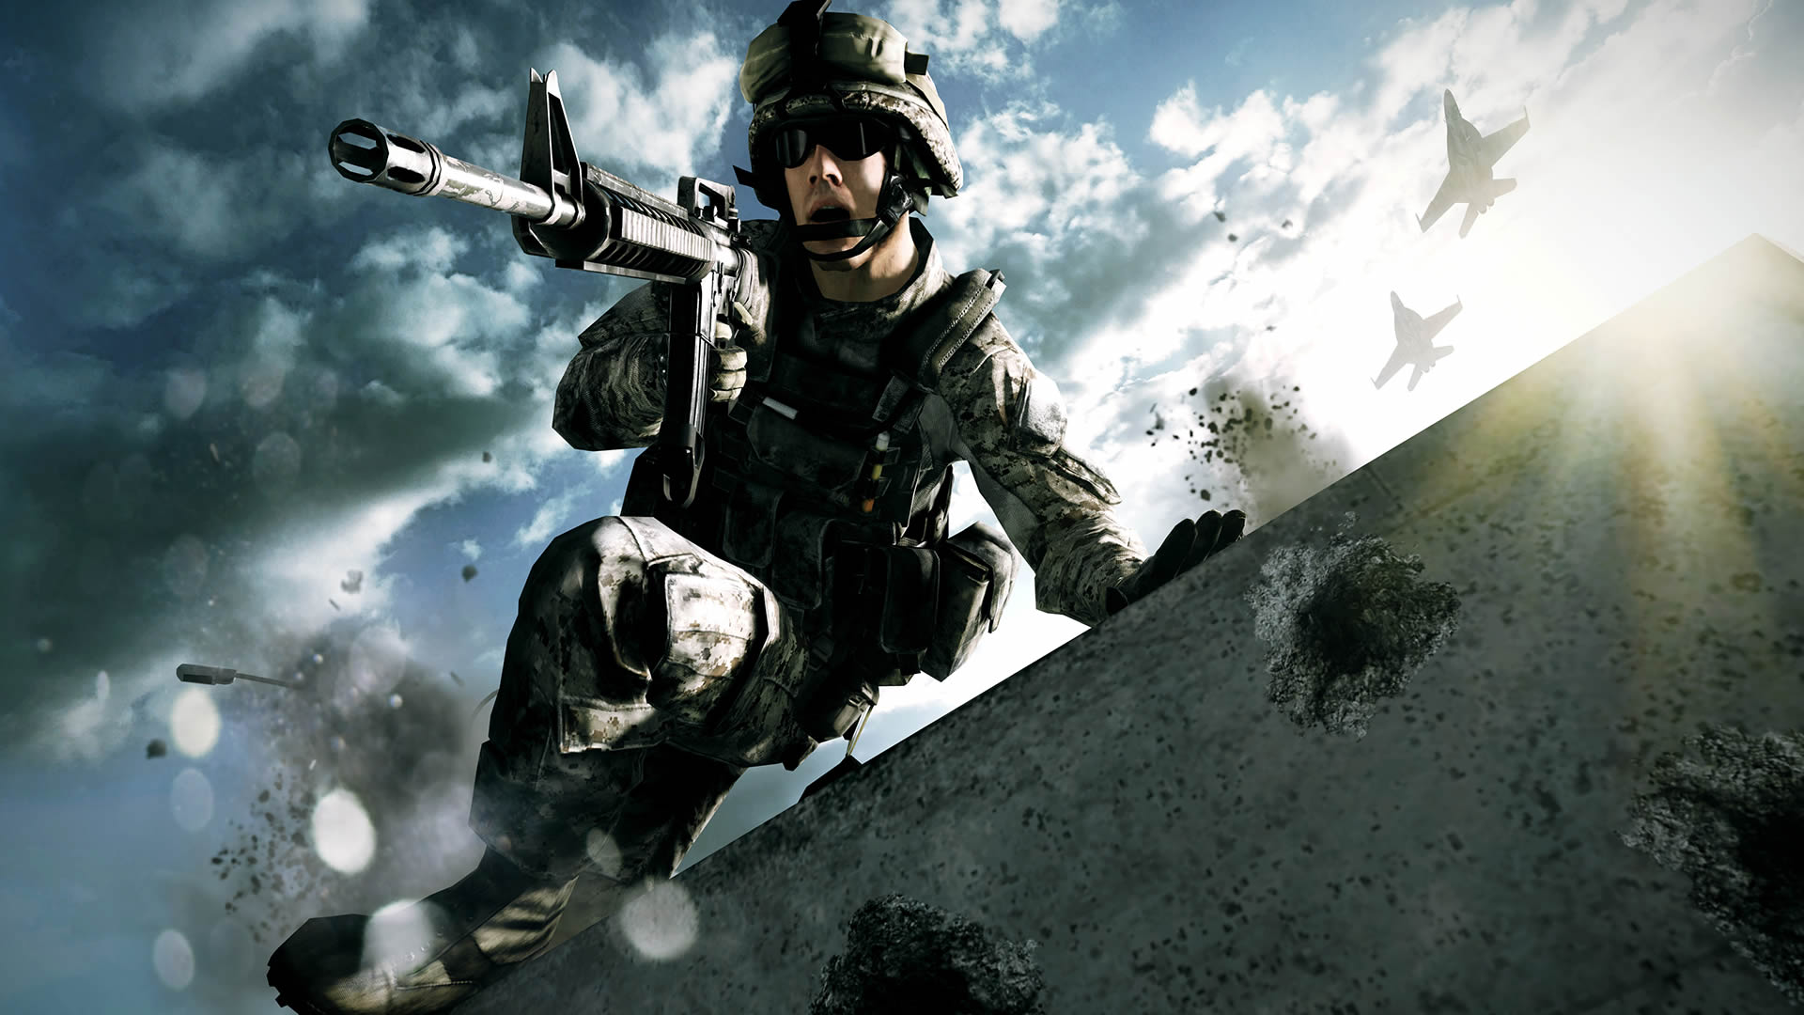
Szegény ember szuperszámítógépe: A Grafikus Hardver (GPU)
Eredeti célja a minél élethűbb 3D-s virtuális világok valósidejű megjelenítése, illetve az ezzel járó számítások gyorsítása:
Hatalmas mennyiségű háromszög és pixel párhuzamos, egymástól független feldolgozása
Elsődleges motiváció: minél jobb grafikájú számítógépes játékok
Notes:
Honnan vegyünk ilyet? Talán innen sokan tudják, hogy gyakorlatilag egy erősebb asztali is gépben van ilyen, néhány tízezer vagy extrém esetben néhány százezer forintért beszerezhető. Ez pedig a grafikus kártya (erre szokás ráudgni a monitor kábelét), ennek a fejlődését eredetileg az motiválta, hogy minél élethűbb képeket állítsunk elő valós időben. Ennek a legnagyobb felhasználója és motorja a számítógépes játékok voltak.

Slide 10
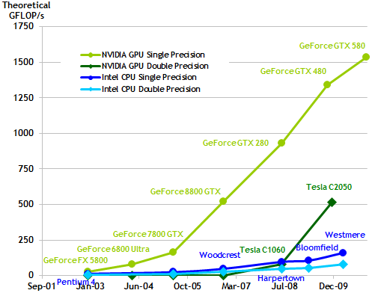
GPU: nem játék!
Masszívan párhuzamos architektúra
Nagy aritmetikai számítási kapacitás és sávszélesség
Az egyre növekvő programozhatóságnak köszönhetően ma már általános célú felhasználása (GPGPU) is rendkívüli módon terjed
A teljesítmény kiaknázása nem kizárólag programozói és mérnöki munka: gyakran a problémát is újra kell gondolni!
Notes:
Tehát gyakorlatilag elsősorban a játékokhoz kifejlődött egy borzasztó nagy teljesítményű, speciális architektúrájú célhardver. Itt az ábrán a zöld színű görbék mutatják a kártyák teljesítményének fejlődését az évet során, és valahol alul kullognak, kék színben a hagyományos processzorok, azaz a CPU-k. Úgyhogy előbb-utóbb egyre több emberben felvetődött, hogy mi lenne, ha két quake party, vagy 3d-gyorsított pasziánsz játszma között számolnánk a grafikus kártyán például egy kis PET-rekonstrukciót is. Ahhoz, hogy valóban ki tudjuk használni a hardverben rejlő lehetőségeket, természetesen mérnöki feladatok is várnak ránk, de ezen kívül, a legtöbbször magát a problémát is teljesen újra kell gondolni, és addig csűrni-csavarni, míg az a grafikus hardverre ültetve hatékony nem lesz. A projektben, aminek keretein belül az itt bemutatott eredmények születtek, egyértelműen ez volt a legnagyobb kihívás.

Slide 11
A speciális céleszköz buktatói
Thread
Thread
Thread
Thread
A fizikai törvények alapján szimuláljuk a fotonok útját
GPU memória
Atomi összeadás!
„Lövés”: GPU-n nem hatékony!
Notes:
Hogy miért fontos az aktuális hardverhez igazítani már magát a szemléletmódot is, azt egy rövid példával szeretném illusztrálni. A fizikai modell kiértékelésének egy elterjedt eszköze az úgy nevezett direkt Monte Carlo módszer, ahol gyakorlatilag egy az egyben szimuláljuk a részecskék teljes életpályáját, a fizikai törvényeknek megfelelően. Indítunk egy pozitront, az találkozik egy elektronnal, megszületnek a gamma-fotonok, azok szóródnak, végül a detektorokban elnyelődnek, és a találatot elraktározzuk a memóriában. A legtöbb fizikus hallgató ezt gond nélkül leprogramozza, nagyon intuitív, csak alkalmazni kell a tankönyvi képleteket. A gond csak az, hogy ez egy párhuzamos architektúra, egyszerre fotonpárok százait követjük, és ezek össze-vissza repkednek, minek eredményeképp össze-vissza fogunk írni a memóriába. Történetesen a grafikus hardver programozásának egyik legfontosabb alapelve, hogy a memóriaelérések koherensek legyenek, ne írogassunk össze-vissza. Hogy egy való életbeli példával illusztráljam, képzeljük el, hogy postaszolgálatot üzemeltetek, felveszek száz embert, hogy ne egyedül hordjam ki a leveleket. Ha szimplán szétosztom a postások közt a leveleket, az tuti biztos, hogy mindegyikük körbe fogja utazni az egész várost, ők csak követik a címeket. Ugyanígy, a fotonok is csak úgymond követik a fizikát, nem mondhatom meg nekik, hogy 5 centi után márpedig fordulj balra, mert az ellentmondhat a fizika törvényeinek. Viszont ha a postások egymást közt szétosztják a leveleket például kerületek szerint, mindegyikük sokkal hamarabb fog végezni.

Slide 12
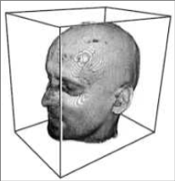
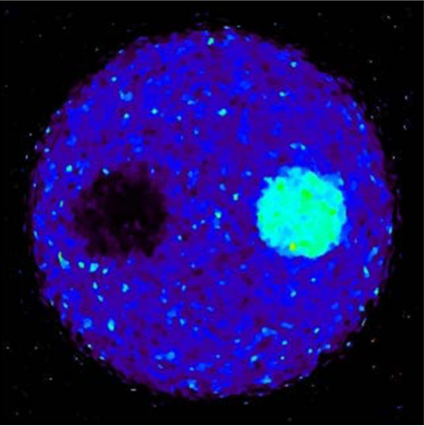
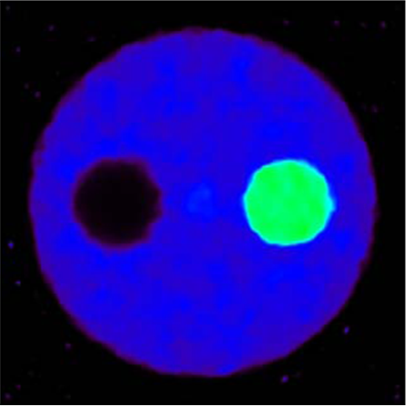
Kihívások
A probléma újraértelmezése: a fizikai törvényeknek megfelelő, de nem a természetet egy az egyben lemásoló algoritmus
A gyakorlatban kivárható futási idő (néhány perc)
Lehetőleg ne a fizikai helyesség és a számítási pontosság rovására
Masszívan párhuzamos architektúra programozása
Alkalmazás a klinikai gyakorlatban
Zajos mérések, rosszul kondicionált probléma
Szűrések, regularizációs technikák

Slide 13
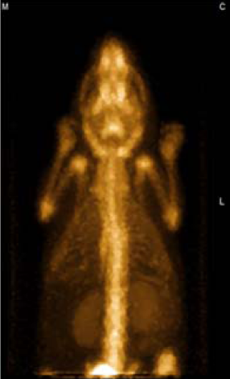
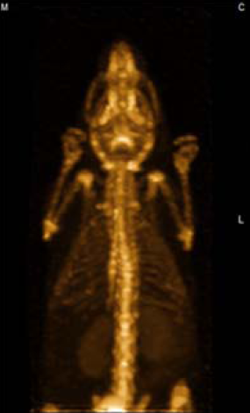
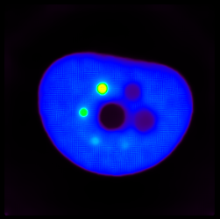
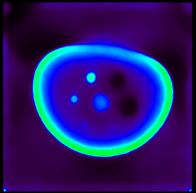
Nem elhanyagolható…
Ideális detektor
Valószerű detektor
Pontos modell
Nincs szóródás
Nincs elnyelődés

Slide 14
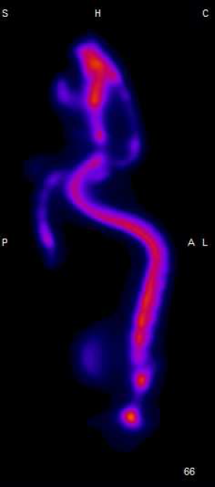
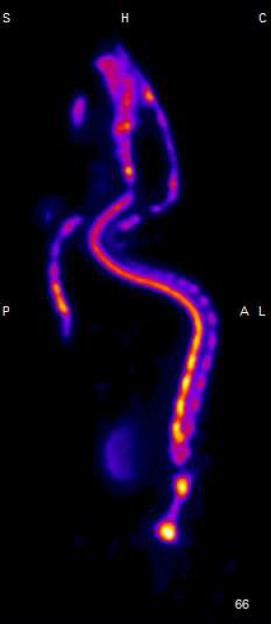
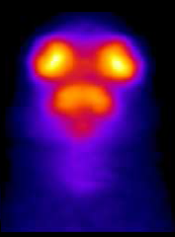
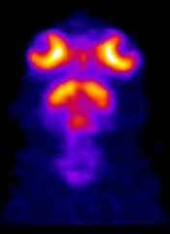
Eredmények
Az elkészült rekonstrukciós programot jövő tavasztól a Mediso Kft PET/CT készülékeibe építik
Jelenleg is tesztelik több neves kutatóintézetben:
SOTE
Debreceni Egyetem
Harvard
King’s College
Karolinska Institutet
Beépített
BME-VIK
Beépített
BME-VIK
Notes:
A kutatásnak szerencsére kézzelfogható eredménye is van, ha minden jól megy jövő év elején már be fogják építeni az elkészült programunkat a partnercég készülékeibe, vagyis előbb-utóbb klinikai használatba kerül, de már most is tesztelgetik, próbálgatják több neves kutatóintézetben. Az összehasonlító ábrákat a stockholmi Karolinska Intézetből kaptuk, a baloldali képpár egy patkányagyat, a jobboldali egy egeret ábrázol, a balra lévő képek készültek a jelenleg a készülékbe épített rekonstrukcióval, míg a jobbra lévők az általunk írt programmal. Azt hiszem a képek magukért, nem kell különösebben magyarázni különbségeket.

Slide 15
Összefoglalás
Rendkívül számításigényes probléma
Adott speciális célhardver, ehhez illeszkedő megoldások kutatása
Ipari felhasználás

Slide 16
Köszönöm a figyelmet!

